Slide 1
Genetics + Shaders
Squares Fantasy
Poncet – Loquet
2015

Slide 2
Sommaire
Environnement
Version Shader
Version Génétique

Slide 3
Environnement
WebGL - Techno
FireFox - Plateforme
Three JS - Framework

Slide 4
Version Shader
Formes rectangulaires
Paramétrable
Changement d’image dynamique
Actions
Mélanger les formes
Appliquer la couleur de fond

Slide 5
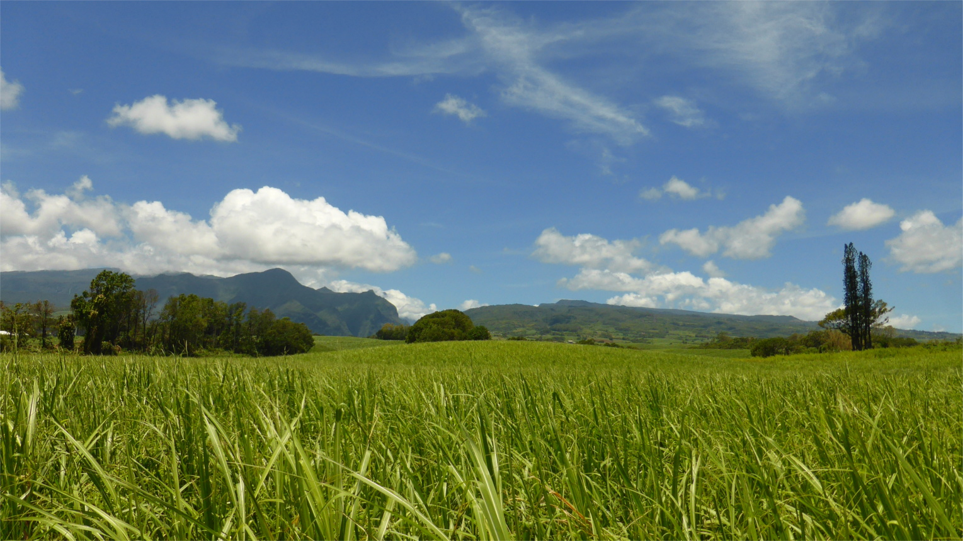

Slide 6
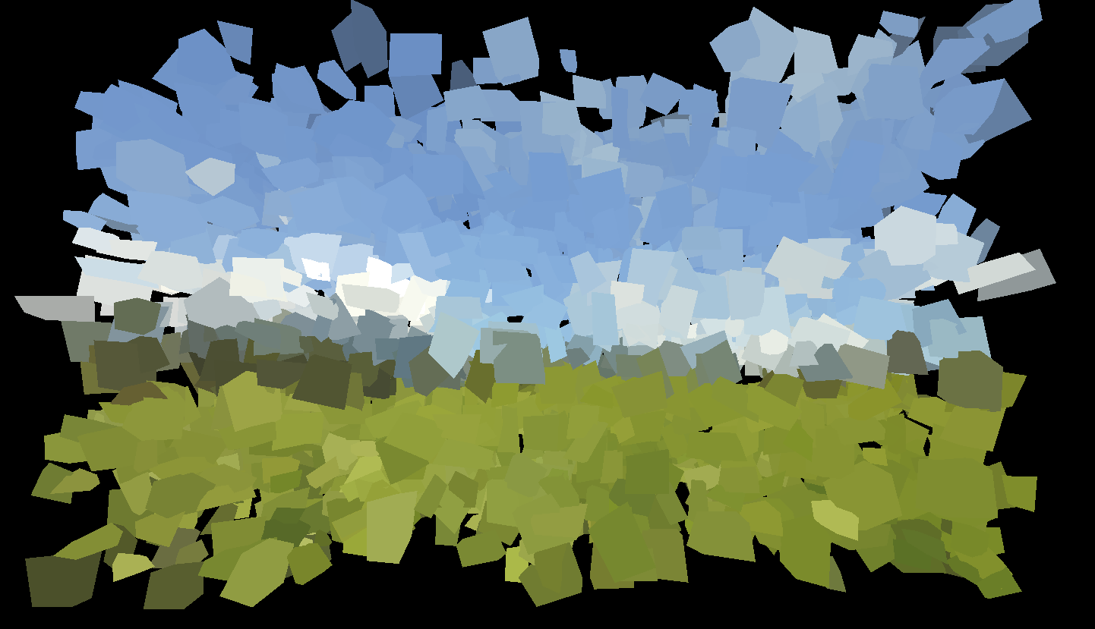

Slide 7
Version Génétique
Groupes de cubes
Paramétrable
Changement d’image dynamique
Matrice (génome)
Plus de 32000 possibilité
Pré calculé
Génétique
Population autorégulé
Croisement / Mutation

Slide 8
Les Entités
Statistique
Taille
Matrice
Vitesse
Couleur
Actions
Mutation
Croisement XOR , AND
Catalogue prédéfini

Slide 9
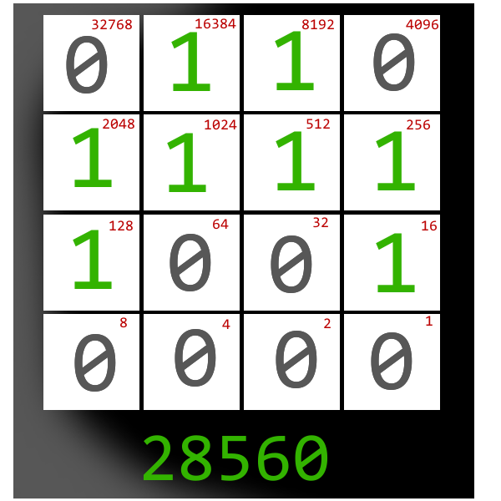
Matrice

Slide 10
Génétique
Evaluation de la population
Trop
Beaucoup Trop
On supprime
On fait muter (perd un carré)
Pas assez
On croise
On fait muter (gagne un carré)
Stable
On croise
On fait muter
On déplace

